Slide 1
Информация – это?
Виды информации
Формы и способы передачи

Slide 2
Подчеркни близкое понятие
Что такое информация
Сведения
Письмо
Красив
Цифры
Алфавит
Текст
Рисунки
Звуки
Жесты
Речь

Slide 3
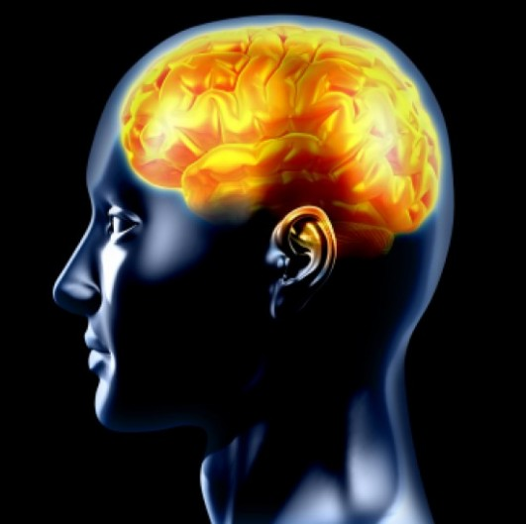
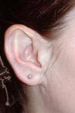
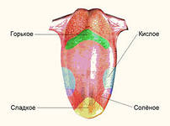
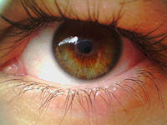
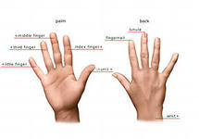
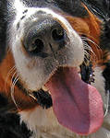
Передвинь слова к соответствующим органам чувств
Способы восприятия информации
Слух Вкус Зрение Осязание Обоняние

Slide 4
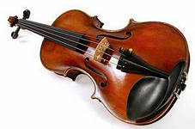
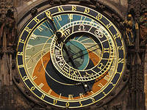
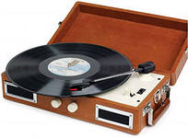
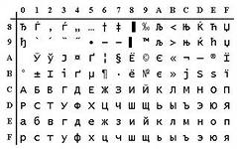
Переведи в соответствие слова и рисунки
Представление информации
Текстовая
Звуковая
Графическая
Числовая
Мимика жесты

Slide 5
Заполните таблицу
Пример | Вид информации
 | По форме представления
Задача по математике
Письмо друга
Картина
Опера
Радиопередача
Телевизионная передача
Текстовая
Звуковая
Графическая

Slide 6
Пользуясь фрагментом кодовой таблицы, раскодируйте слова
А | 0001 | Г | 0100 | Ж | 0111 | К | 1010
Б | 0010 | Д | 0101 | З | 1000 | Л | 1011
В | 0011 | Е | 0110 | И | 1001 | М | 1110
1001 1110 0001
1110 0110 1011 1010 1001
0011 0001 1000 0001
1110 0110 0101

Slide 7
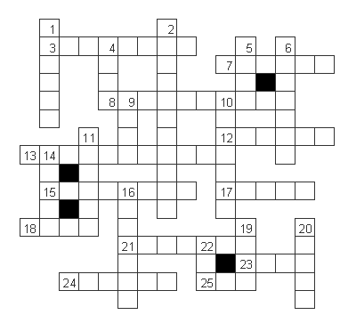

Slide 8
По горизонтали:
3. Объект, от которого передастся информация.
7. Разговор двух и более лиц.
8. Графический знак (рисунок или пиктограмма).
12. Рассеянный человек, который не воспринимает информацию полностью и поэтому часто попадает в комичные ситуации.
13. Шифрование данных.
15. Объект, воспринимающий информацию.
17. Создатель произведения.
18. Струнный музыкальный инструмент, под аккомпанемент которого древние греки описывали подвиги героев. 21. Взаимодействие субъектов с целью передачи информации.
23. Исполнение музыкального произведения одним исполнителем.
24. Секретное слово. 25. Единица измерения информации в теннисе.
По вертикали:
1. Знаковая система фиксации речи с помощью начертательных элементов (обычно букв). 2. Письмо рисунками.
4. Баллы, получаемые командой после матча.
5. Чередование речевых элементов с определенной частотой.
6. Совокупность символов, используемых в языке.
9. Ему время, а потехе – час!
10. Получатель сообщения.
11. Выразительные движения мышц лица, одна из форм проявления чувств.
14. Ответ не словом, а делом.
16. Разговор одного человека.
19. Телодвижение, используемое как средство передачи информации.
20. Одна из основных единиц языка, служащая для именования предметов.
22. Объект для приема информации.

